Slide 1






UBND PHƯỜNG HƯNG ĐẠO
TRƯỜNG TIỂU HỌC ĐA PHÚC
MÔN: TIẾNG VIỆT
BÀI 80: ÔN TẬP VÀ KỂ CHUYỆN (Tiết 1)
NGƯỜI THỰC HIỆN: NGÔ THỊ THU HIỀN

Slide 2

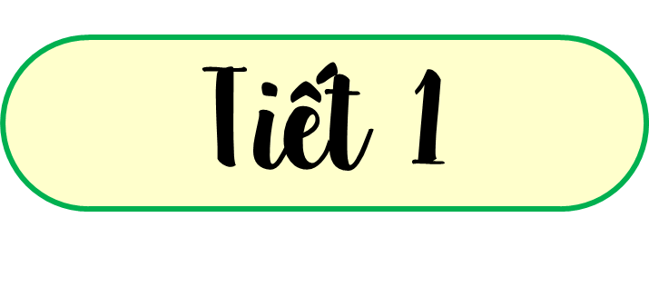



Slide 3
1
Đọc
ngoan
loát
thoăn
hoắt
loài
huệ
tuỳ
luận
luật
chuyển
duyệt

Slide 4
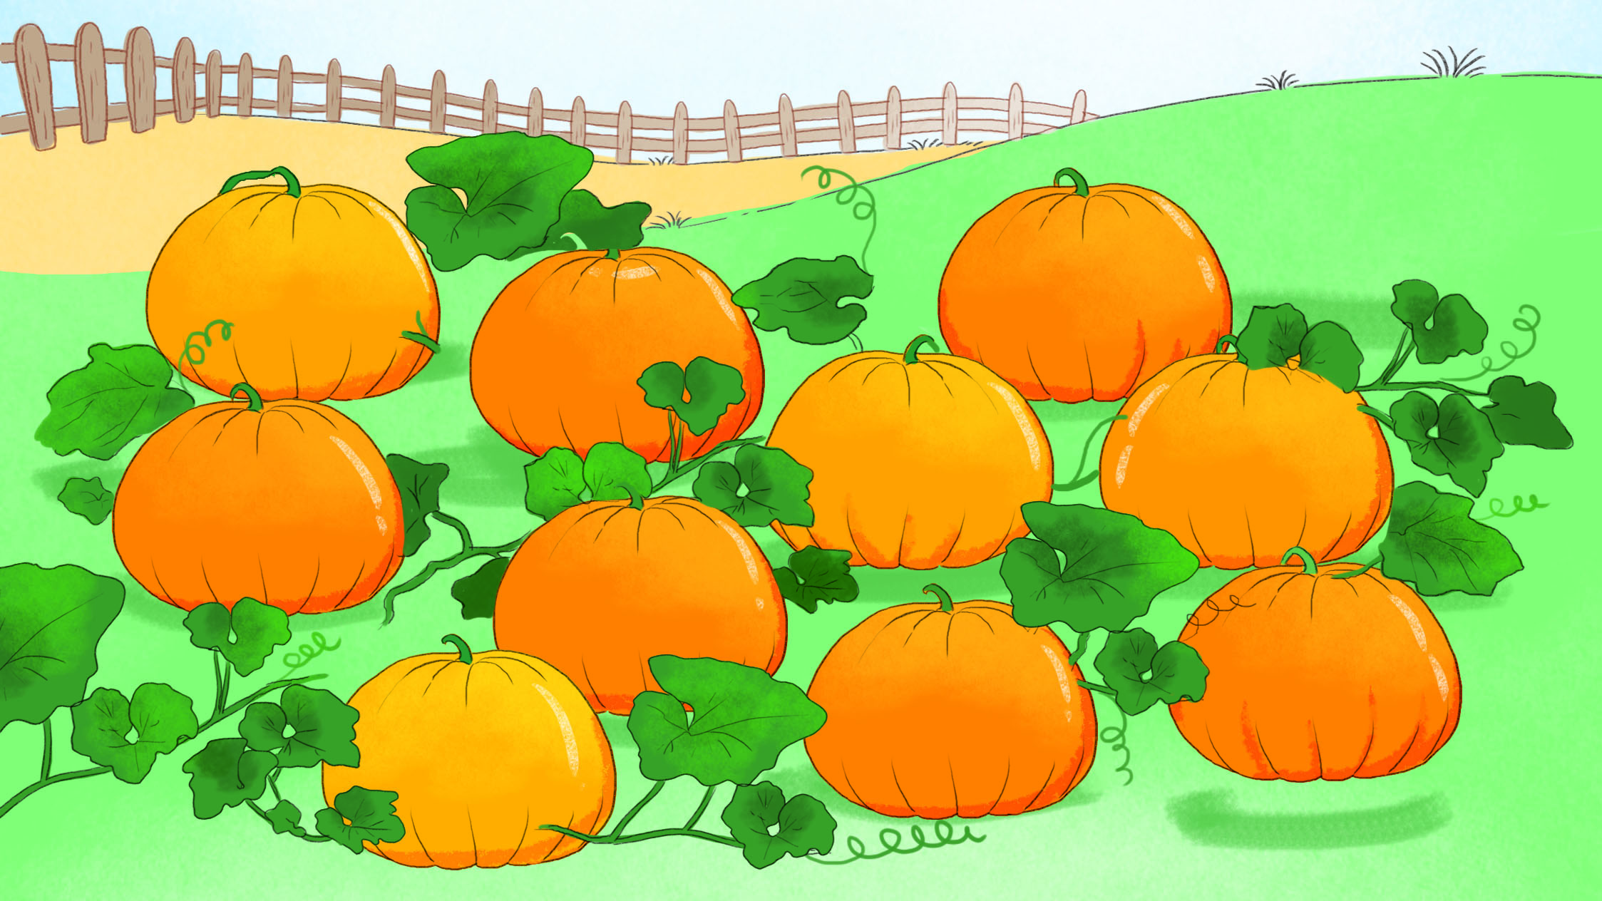
1
3
ngoan ngoãn
2
thoăn thoắt
tuyệt vời
4
5
9
ngoái lại
vành khuyên
lưu loát
8
xum xuê
6
7
10
xuất phát
tuần lễ
thuỷ thủ

Slide 5
Mỗi lần về quê, Hà lại được bà kể cho nghe nhiều câu chuyện hay. Nào là truyền thuyết về Lạc Long Quân, truyền thuyết Thánh Gióng, truyền thuyết về hồ Hoàn Kiếm. Nào là sự tích cây quất, sự tích cây xoài,… Giọng kể của bà trầm ấm. Hà bị cuốn vào các câu chuyện suốt từ đầu cho đến cuối.

Slide 6
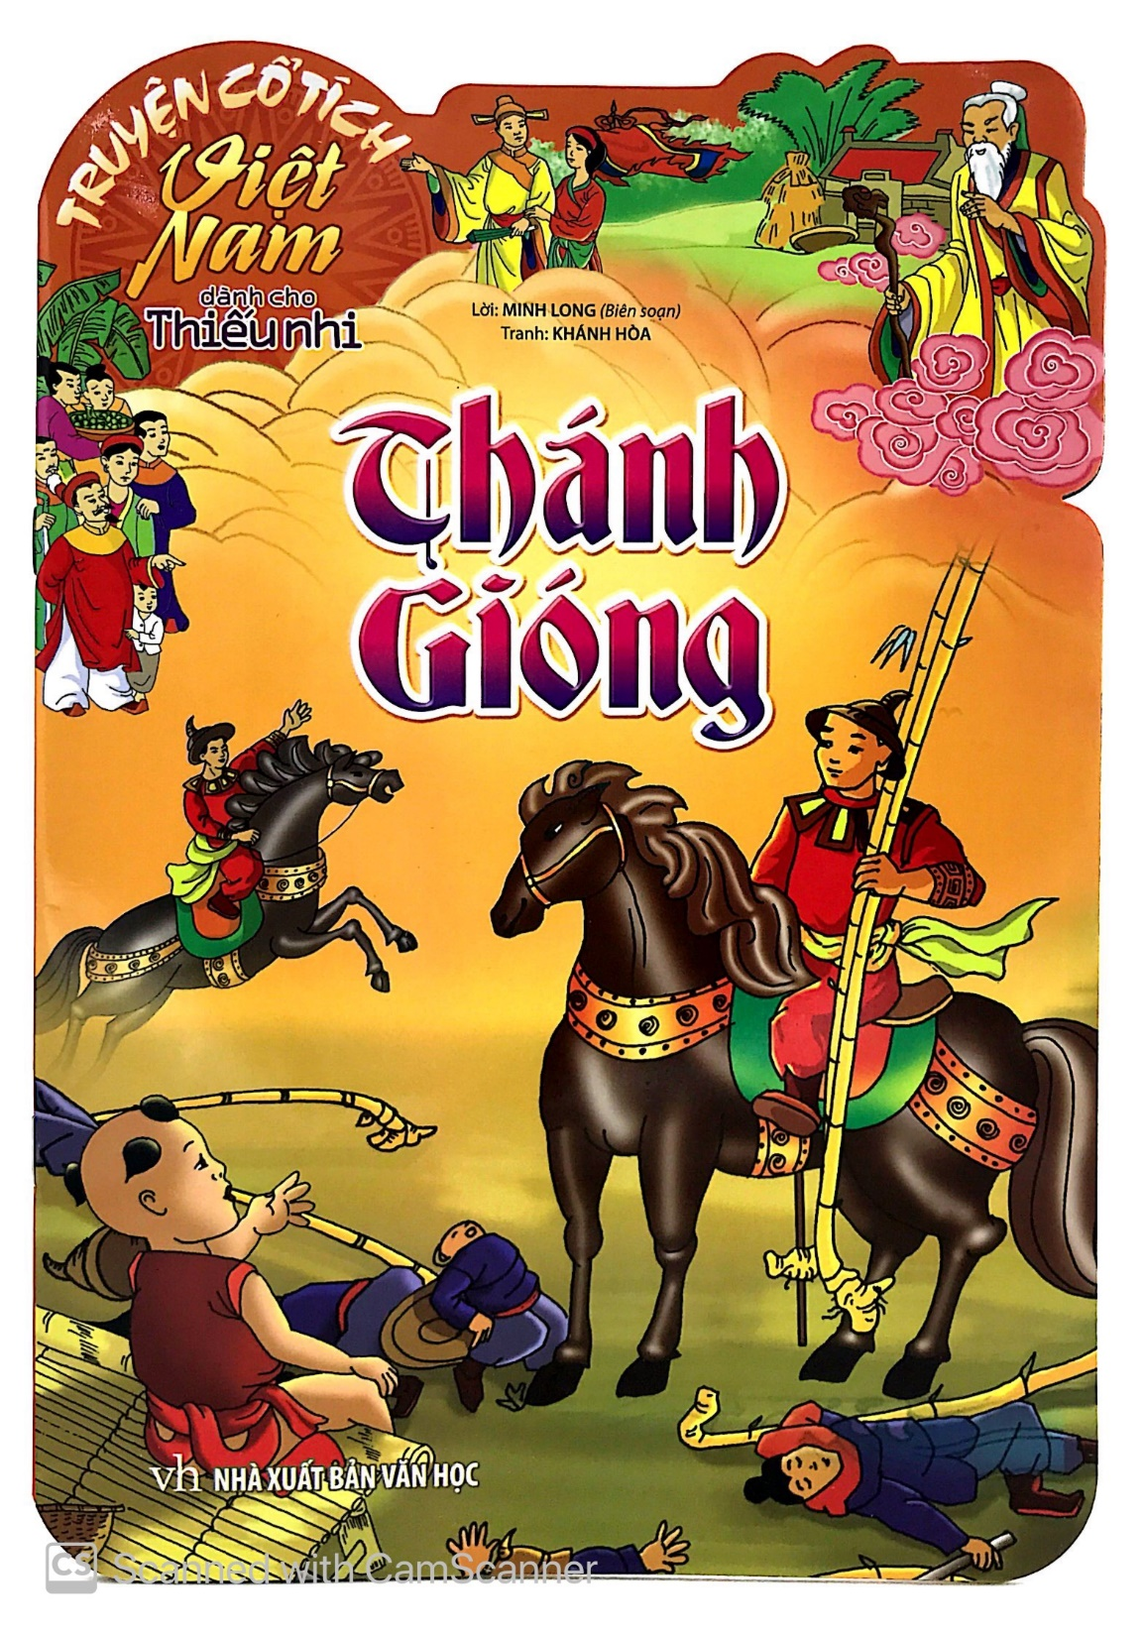

Notes:
HS tìm hiểu về các truyền thuyết này, có thể nhờ ba mẹ mua sách đọc

Slide 7
Mỗi lần về quê, Hà lại được bà kể cho nghe nhiều câu chuyện hay. Nào là truyền thuyết về Lạc Long Quân, truyền thuyết Thánh Gióng, truyền thuyết về hồ Hoàn Kiếm. Nào là sự tích cây quất, sự tích cây xoài,… Giọng kể của bà trầm ấm. Hà bị cuốn vào các câu chuyện suốt từ đầu cho đến cuối.
Hà thường được nghe bà kể chuyện vào dịp nào?
Hà đã được bà kể cho nghe những chuyện gì?
Giọng kể của bà thế nào?
Câu nào cho thấy Hà rất thích nghe bà kể chuyện?
Notes:
GV chú ý giải thích cho HS hiểu tác dụng của dấu ngoặc kép.

Slide 8
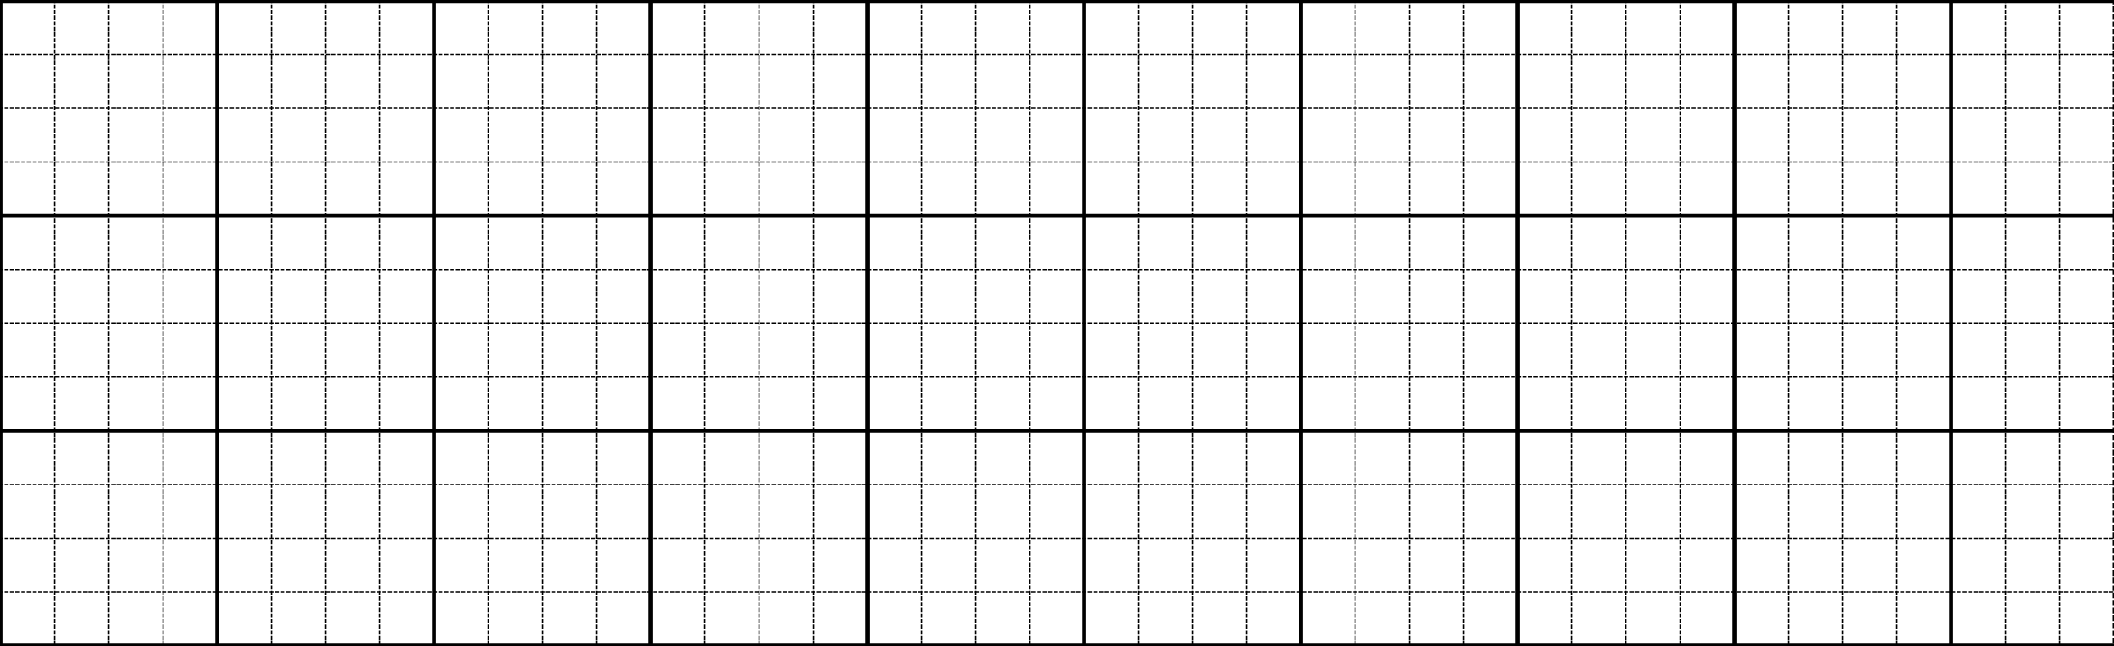
2
Viết
Xuân ωϙ, đào wở κắm, Ǖίất Ǉrĩu Ǖίả.
Notes:
Câu dài nên GV hướng dẫn viết bảng nhé

Slide 9
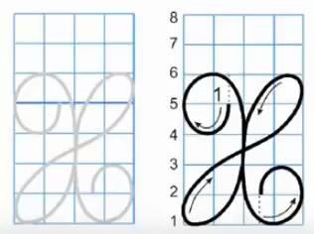

Slide 10
Xuân
Xuân
Notes:
Khuyến khích HS viết cách 1

Slide 11

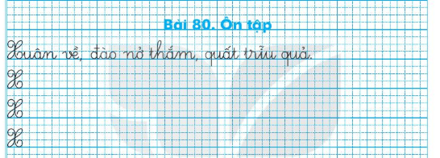


2
Viết
Trang 51

Slide 12
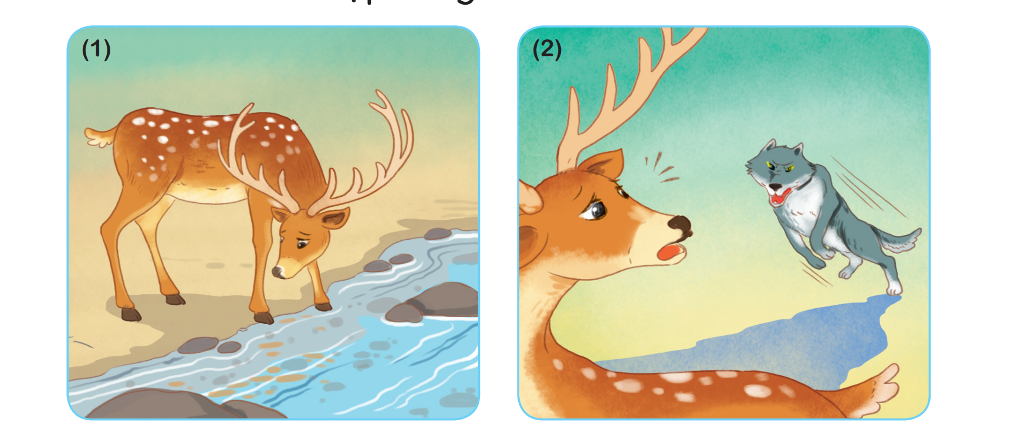

3
Kể chuyện
Cặp sừng và đôi chân

Slide 13
